Slide 1
ბრძენი ყვავი
ეკა მესხი
ვ. ესვანჯიას სახელობის იტალიური სკოლა“ცისკარი“

Slide 2
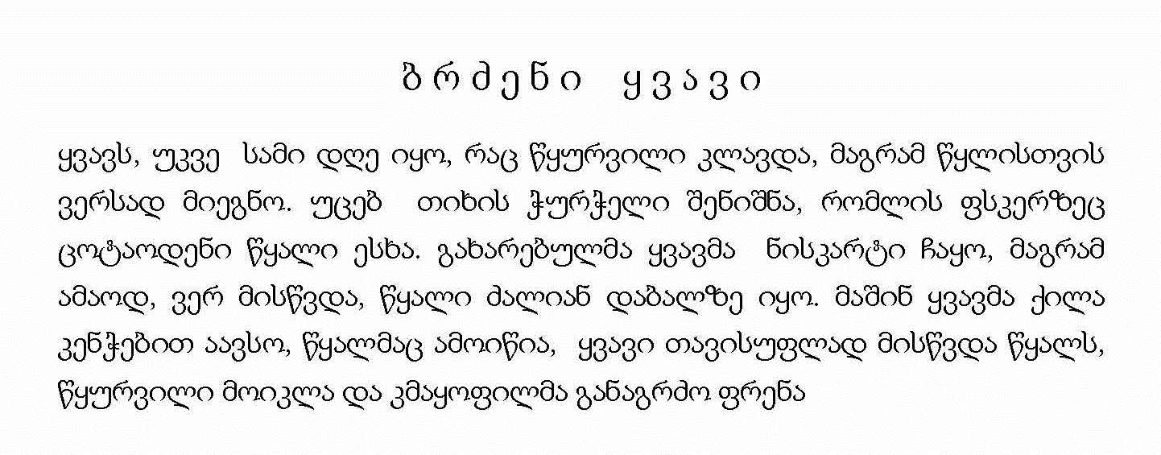
გამოყენებული ტექსტი

Slide 3
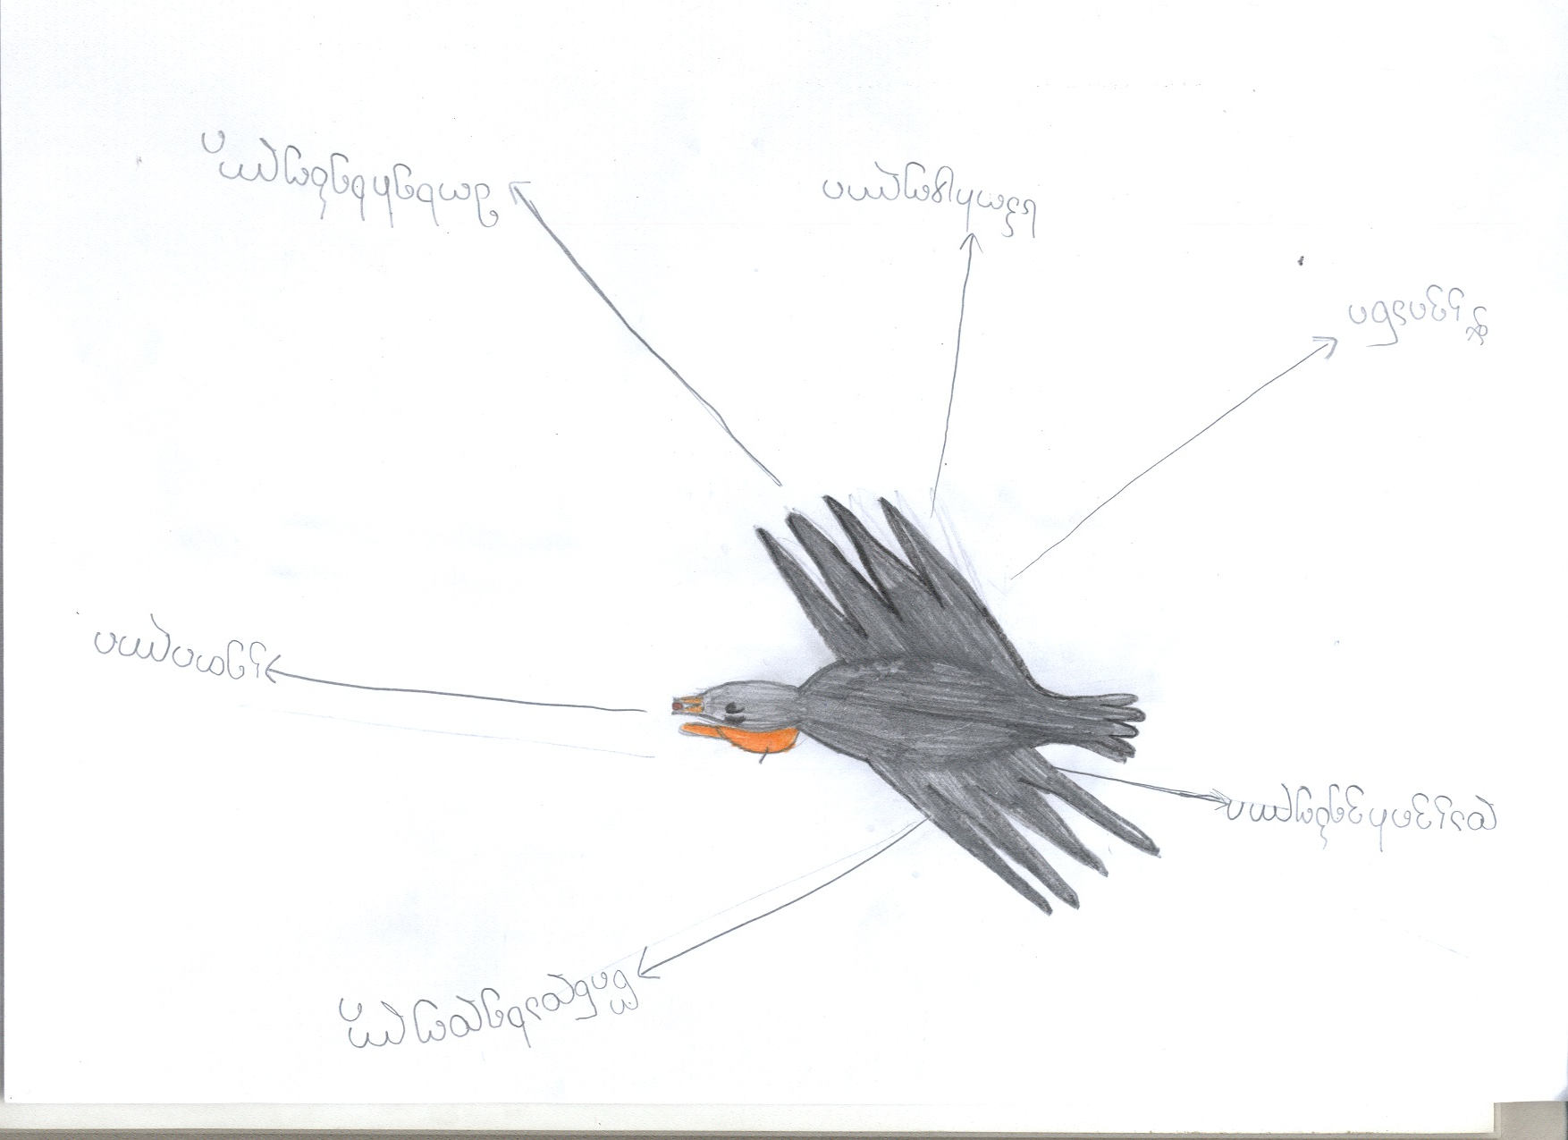
მოსწავლეთა ნამუშევრები

Slide 4
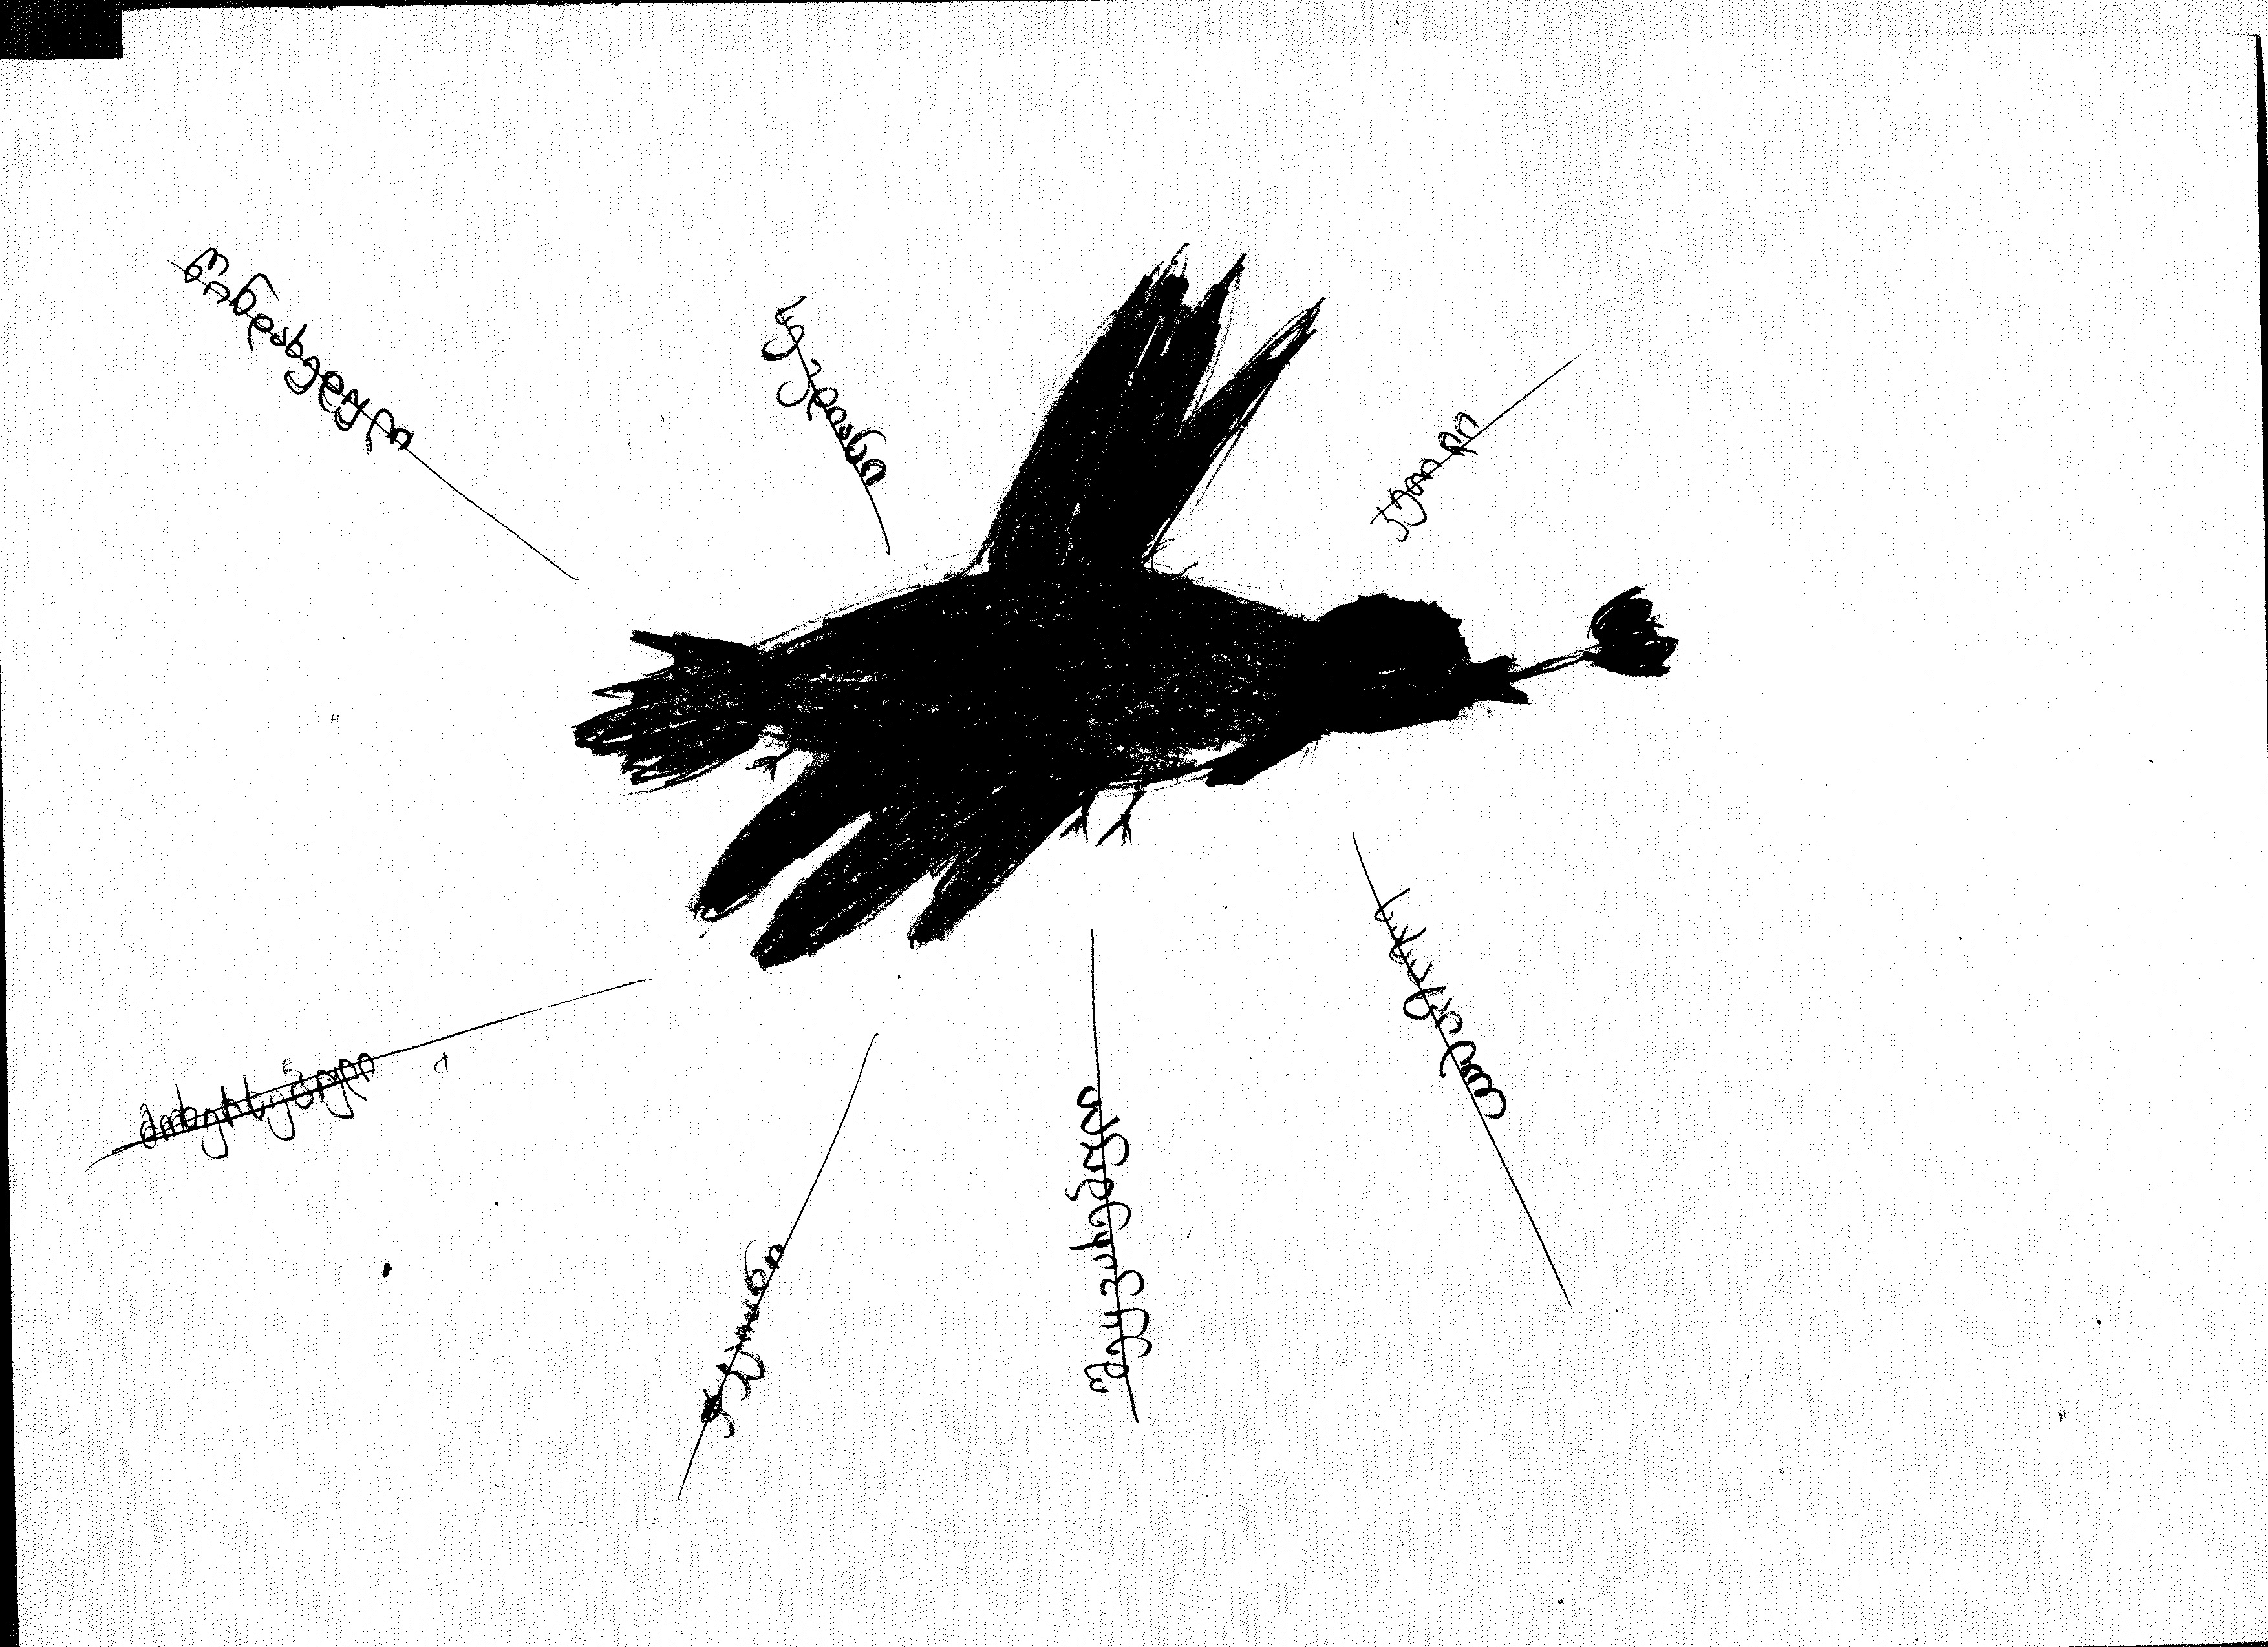
მოსწავლეთა ნამუშევრები

Slide 5
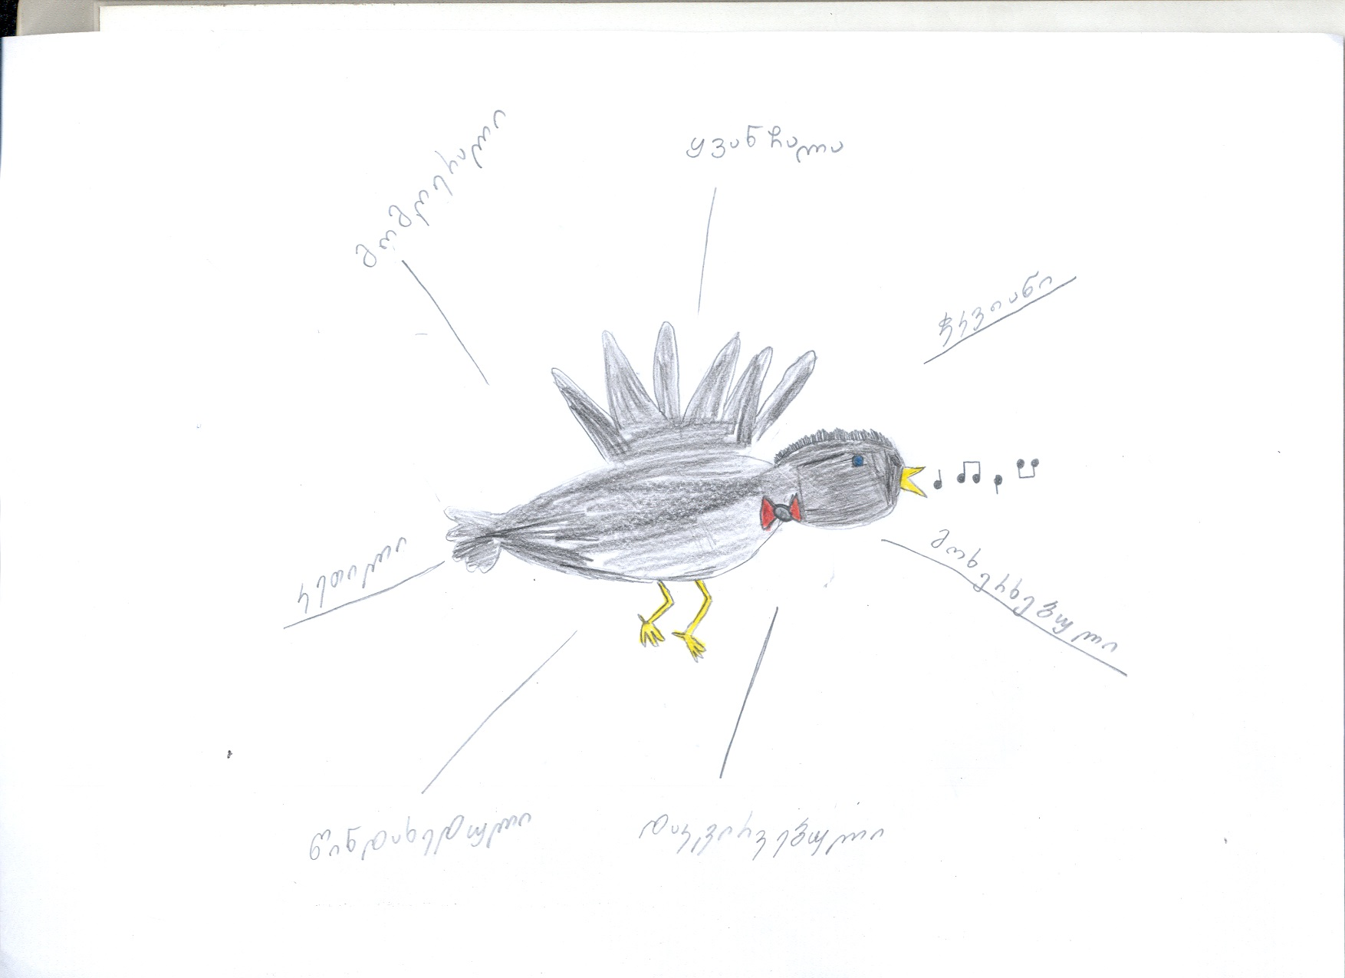
მოსწავლეთა ნამუშევრები

